Slide 1
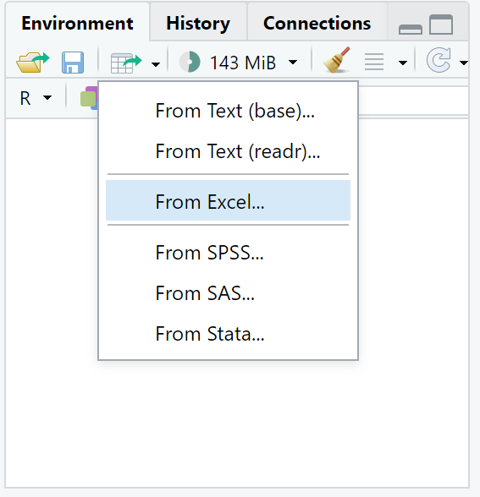

Slide 2
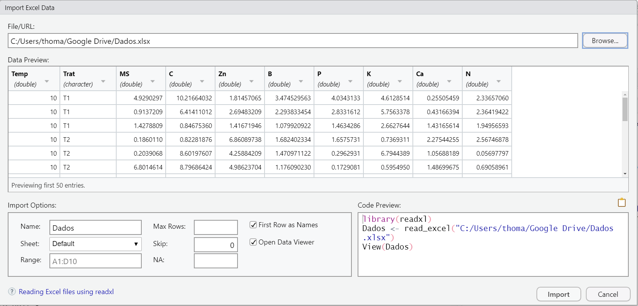
Pesquisar a pasta com os dados
Códigos do processo
Escolher a planilha/aba
Importar

Slide 3
Função
Coluna
Posição do nível
levels(dados$B)[1] <- “P”
Novo nível
A
B
C
P
P

Slide 4
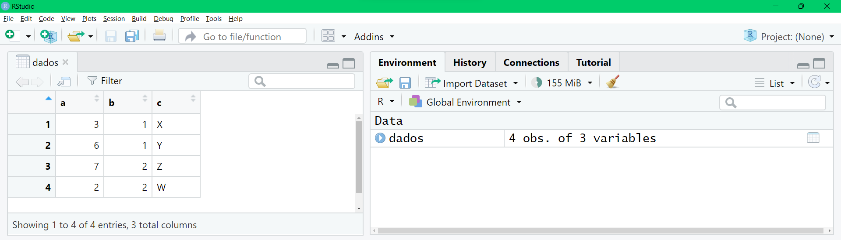

Slide 5




Slide 6
Acessar os dados
Nome da nova variável
dados$D <- c(1,2,3,4)
Valores
A
B
C
D
1
2
3
4

Slide 7
Selecionar
Renomear
Criar
A
B
C
X
B
C
D
1
1
1
1
2
2
2
y
2
z
numérico
fator
Substituir
Mudar classe

Slide 8
Expressão lógica
dados[ dados$a > 5 & dados$c == “z” , ]
A
B
C
3
X
Vírgula separando linha de coluna
Colchetes para acessar os dados
6
Y
7
Z
2
W

Slide 9
dados$B dados[2] dados[,2] dados[“B”]
Linha
Coluna
dados
dados[3,2]
A
B
C
A
B
C
A
B
C

Slide 10
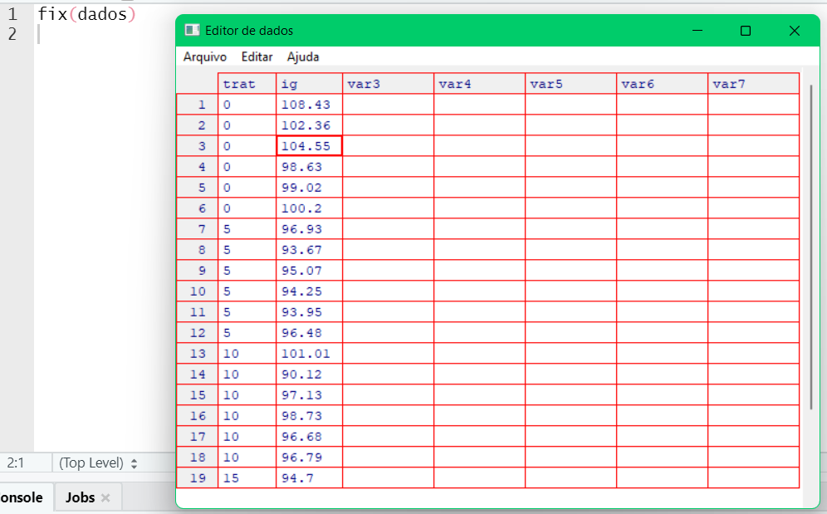

Slide 11
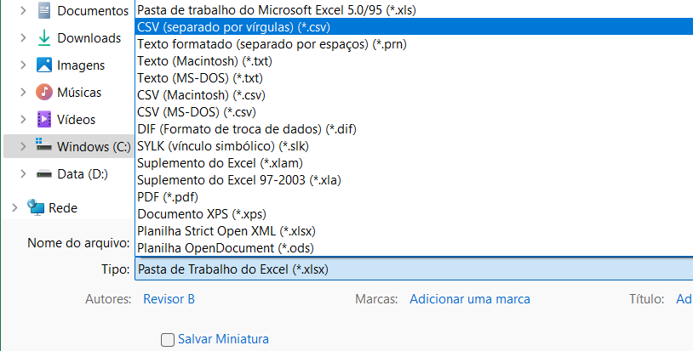

Slide 12
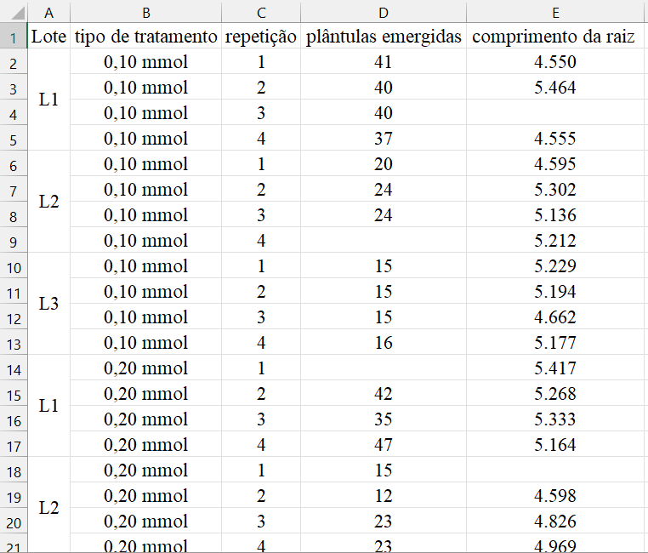
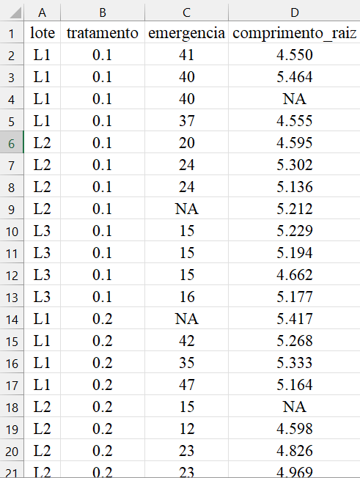
Coluna desnecessária
Nomes inadequados
Células mescladas
Nome inadequado
Valores faltando

Slide 13
